Slide 1
LIÇÃO 10
Autenticidade Diante Das Incertezas Da Vida
09 de Março de 2025
1º trimestre 2025

Slide 2
TEXTO PRINCIPAL
“Ensina-nos a contar os nossos dias, de tal maneira que alcancemos o coração sábio.” (SI 90.12)

Slide 3
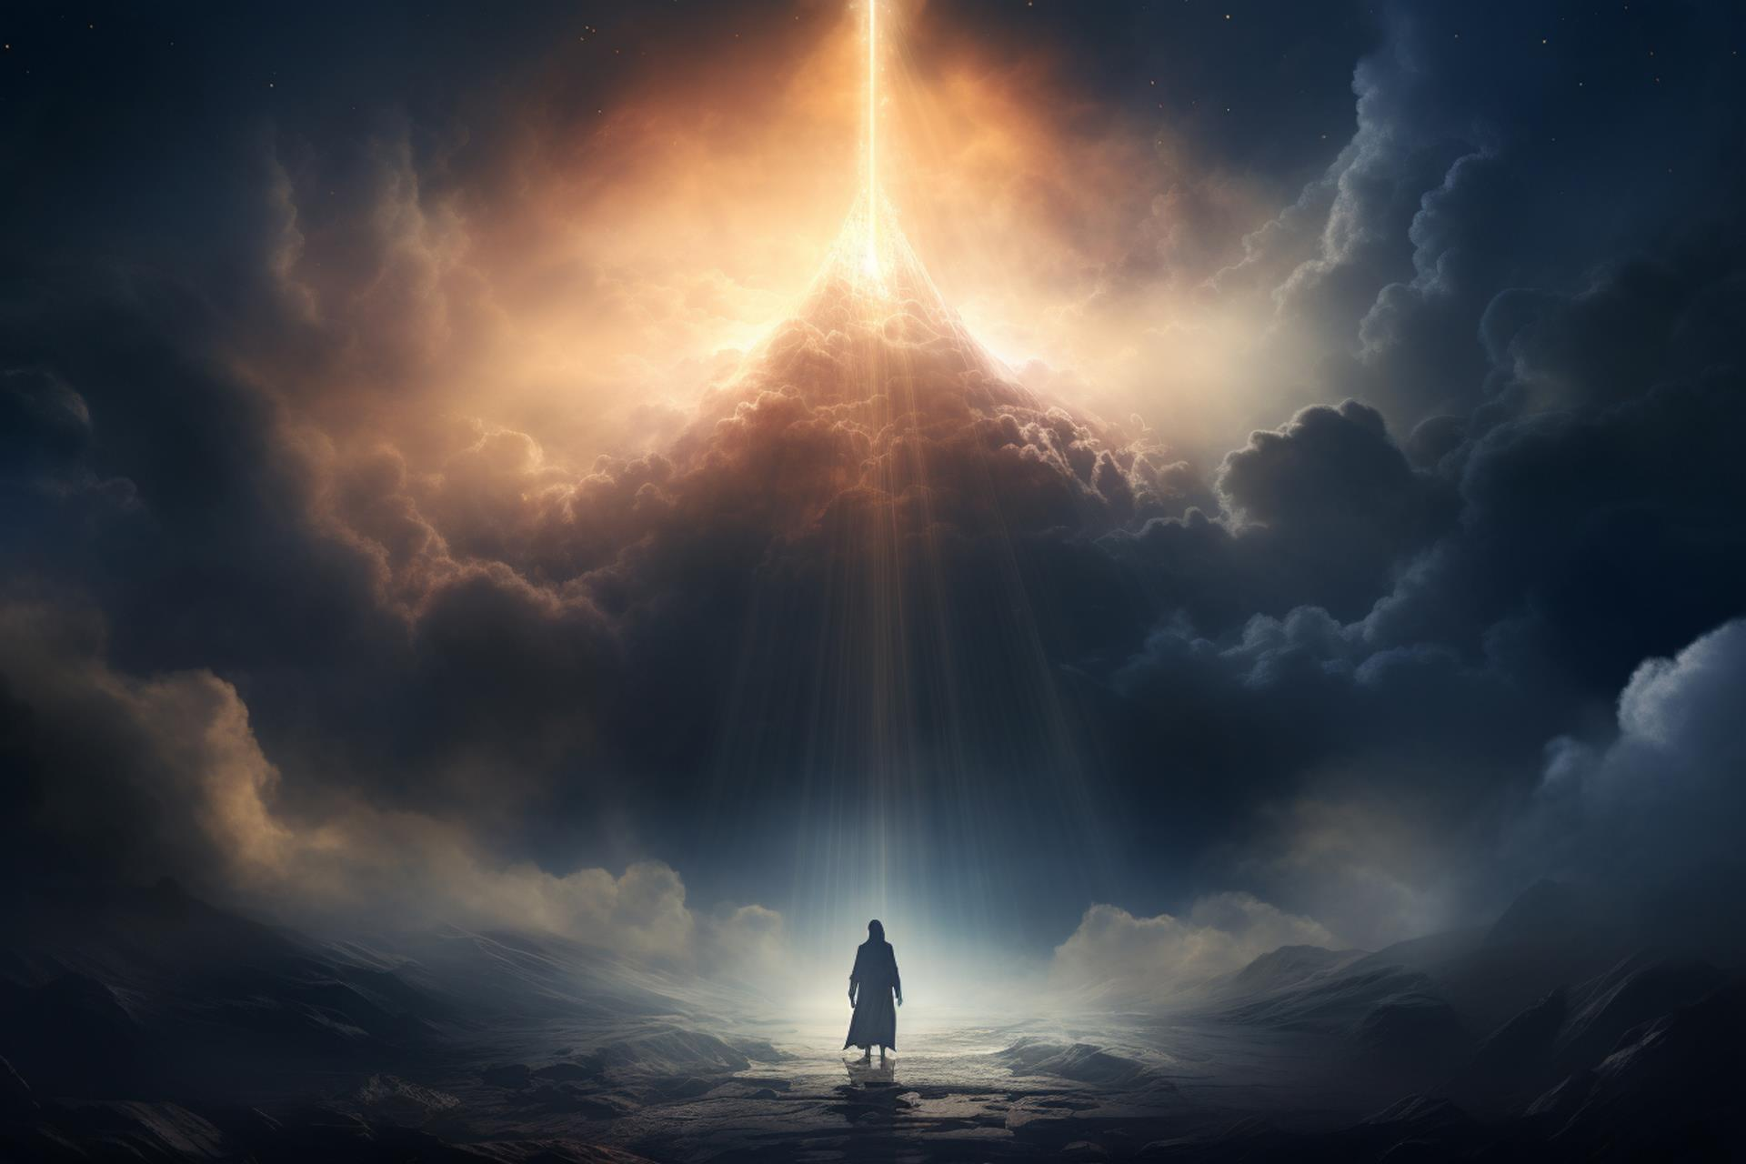
RESUMO DA LIÇÃO
A nossa confiança em Deus nos proporciona segurança e orientação em meio às incertezas da vida.

Slide 4
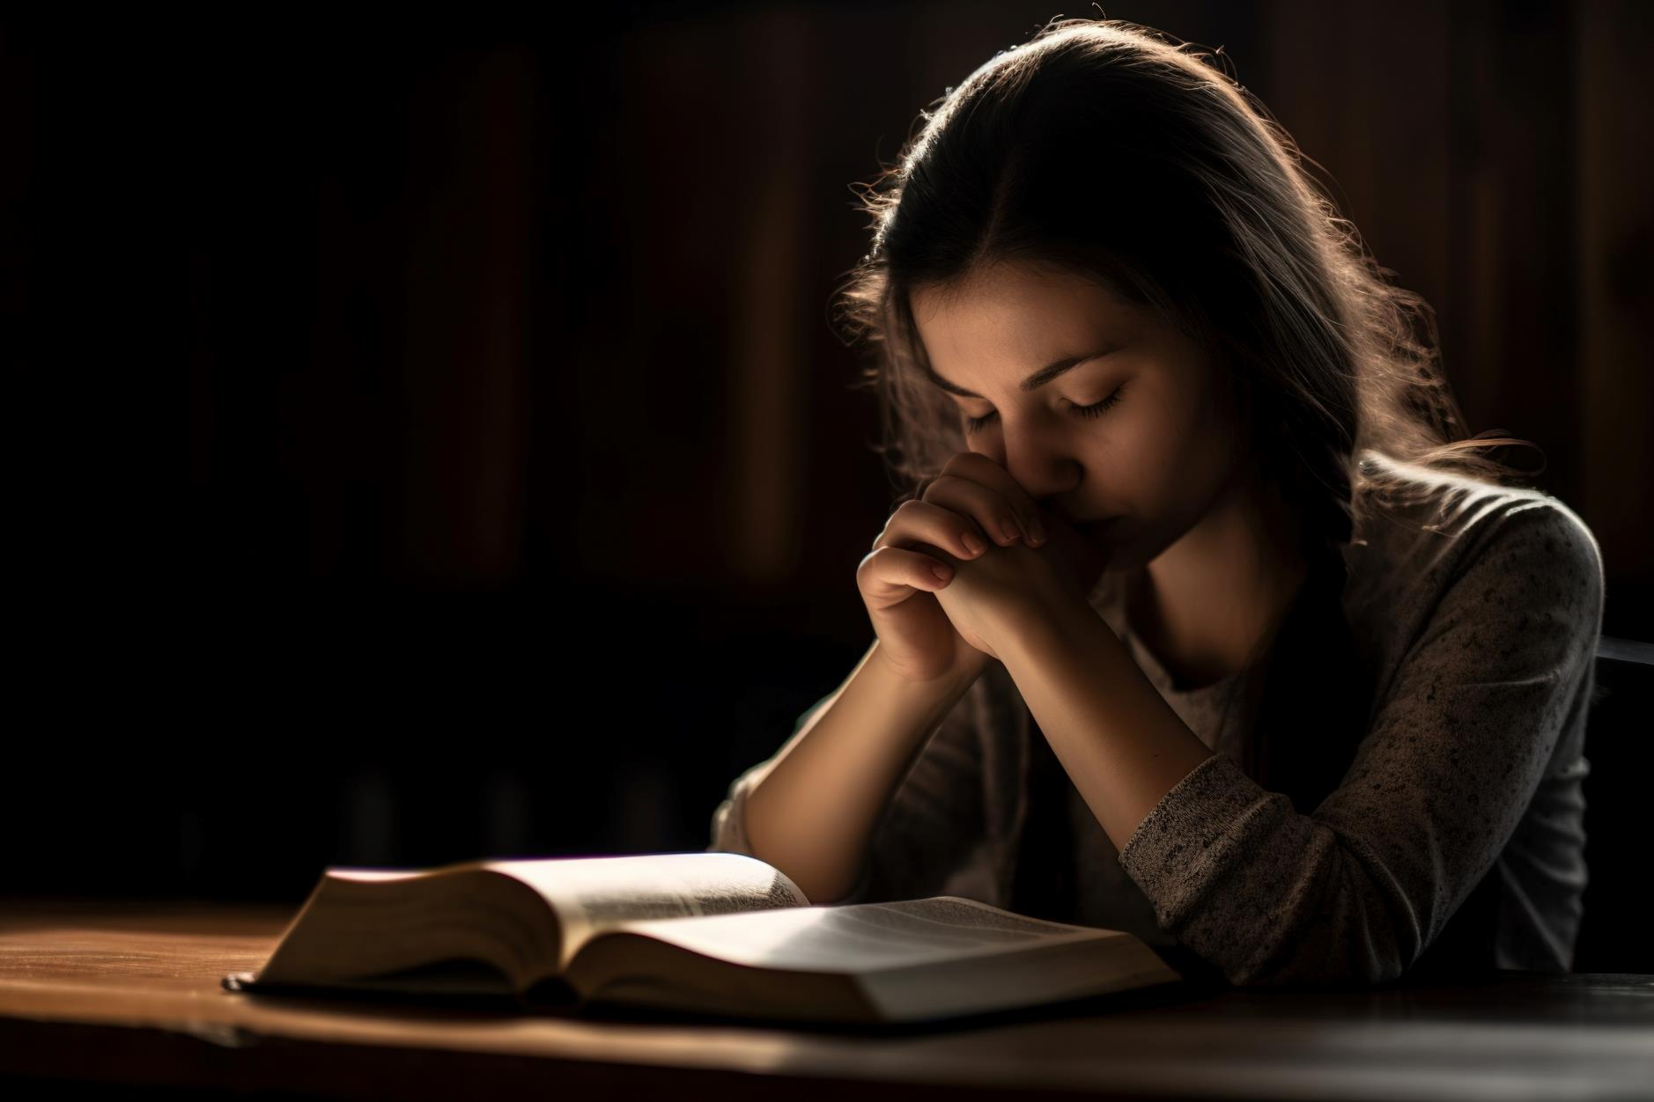
TEXTO BÍBLICO
Tiago 4.13-17

Slide 5
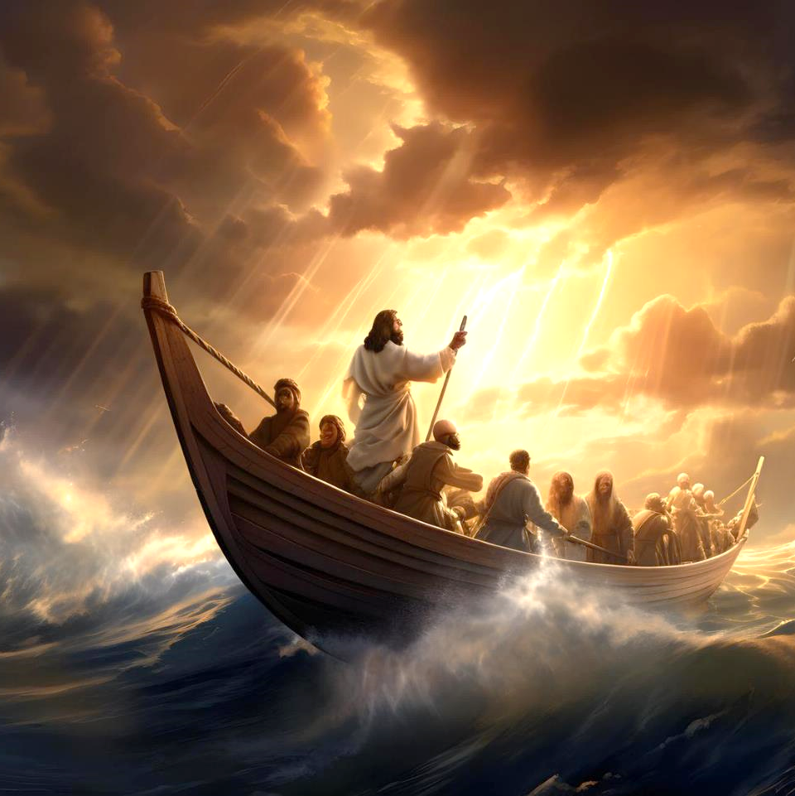
INTRODUÇÃO
O texto de Tiago, que vamos estudar na lição desta semana, nos ensina a respeito da soberania de Deus e da importância de reconhecermos nossa dependência dEle em todas as circunstâncias. Veremos que o reconhecimento da soberania de Deus nos leva a confiar nEle em meio às tempestades.

Slide 6
OBJETIVOS DA LIÇÃO

Slide 7
1. DESTACAR
a soberania de Deus
2. EXPLICAR

Slide 8
1. DESTACAR
2. EXPLICAR
a limitação do conhecimento humano
3. CONSCIENTIZAR

Slide 9
2. EXPLICAR
3. CONSCIENTIZAR
da importância de se confiar em Deus em meio às tempestades

Slide 10
1
RECONHECENDO A SOBERANIA DE DEUS

Slide 11
I. RECONHECENDO A SOBERANIA DE DEUS
1. Fazer planos (v. 13)
O Senhor não condena
o planejamento, seja em qualquer área da nossa vida. O que Tiago deseja ensinar aos crentes é que a palavra final é do Eterno.

Slide 12
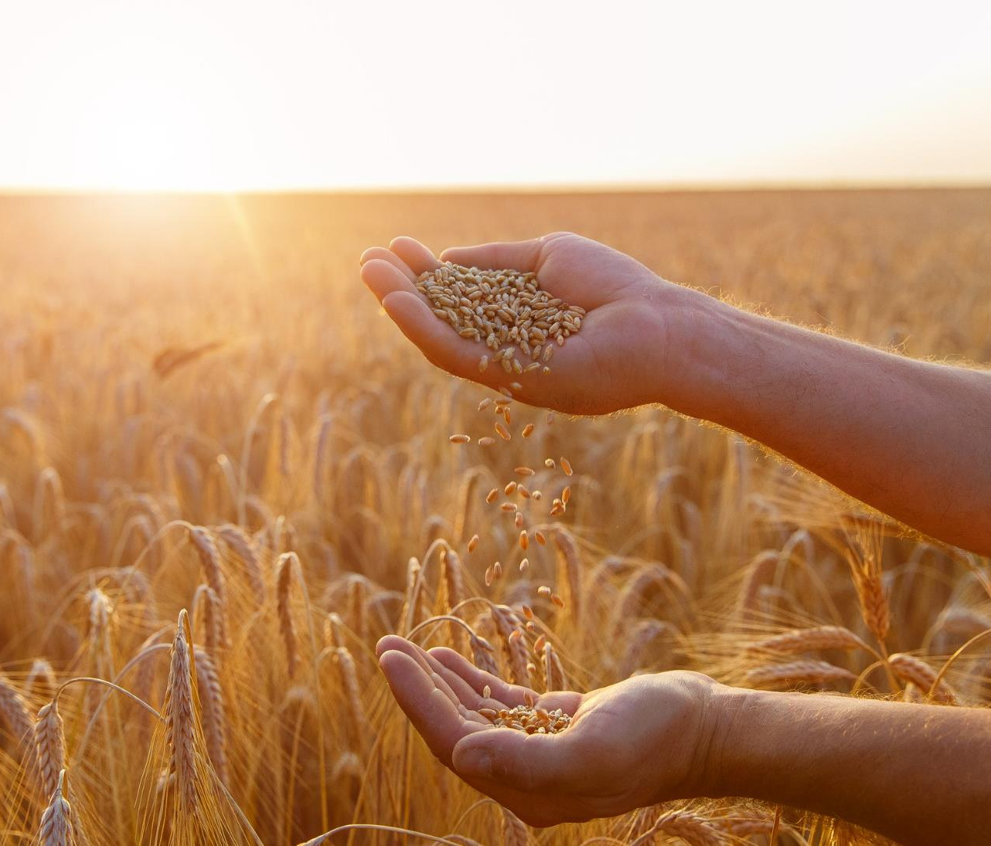
I. RECONHECENDO A SOBERANIA DE DEUS
2. Falta de conhecimento
Reconhecer a soberania de Deus também significa confiar em sua provisão (Sl 23.1). Tiago sugere uma postura de submissão à vontade de Deus: "Se o Senhor quiser, viveremos, faremos isto ou aquilo" (v.15).

Slide 13
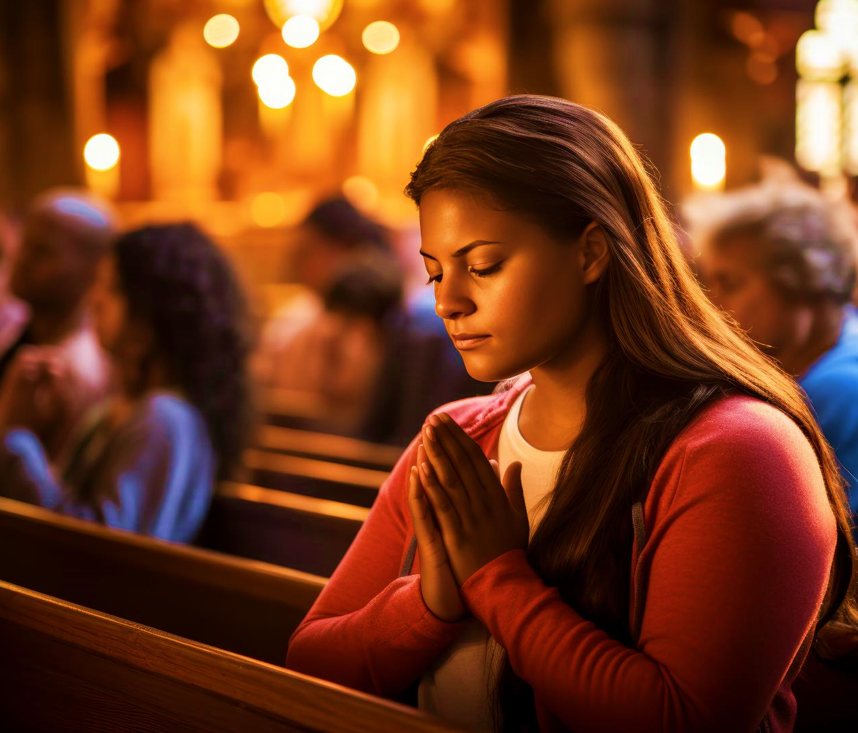
I. RECONHECENDO A SOBERANIA DE DEUS
3. Humildade diante de Deus
No texto bíblico que estamos estudando, há uma crítica ao orgulho: "Mas, agora,
vos vangloriais em vossas presunções; toda glória tal como essa é maligna" (v.16). Precisamos viver com humildade, reconhecendo nossas limitações e nossa dependência do Eterno.

